Slide 1
Biechten
Door sommigen nooit gepraktiseerd door anderen zeer aanbevolen

Slide 2
Praktijk van de biecht
Biechten is een sacrament in de RKK en de Lutherse kerk.
Bij de meeste protestanten is het soms een onderdeel van het pastorale gesprek. Bijvoorbeeld bij stervenden (Jak. 5!)
Vroeger kende men ook de publieke, individuele schuldbelijdenis in de kerkdienst. Methodisten kennen dat nog (het zondaarsbankje!) Een in zonde gevallen voorganger doet soms publiek schuldbelijdenis.
Meestal is er alleen nog de gezamenlijke schuldbelijdenis in de kerkdienst bij monde van de voorganger (in het gebed, in de genadeverkondiging, in de liederen)

Slide 3
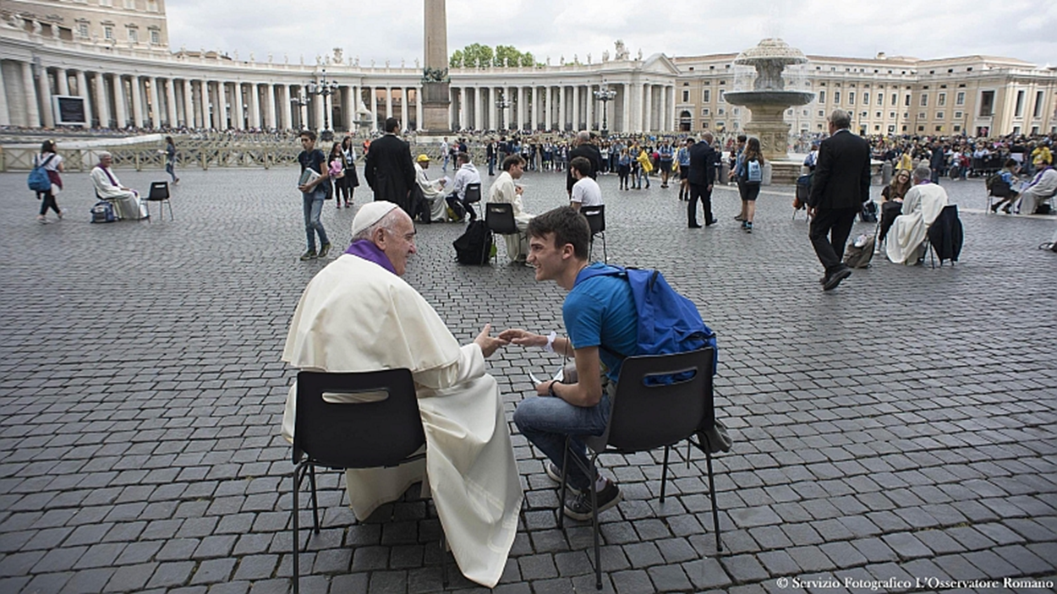
Rome, biechten in de buitenlucht

Slide 4
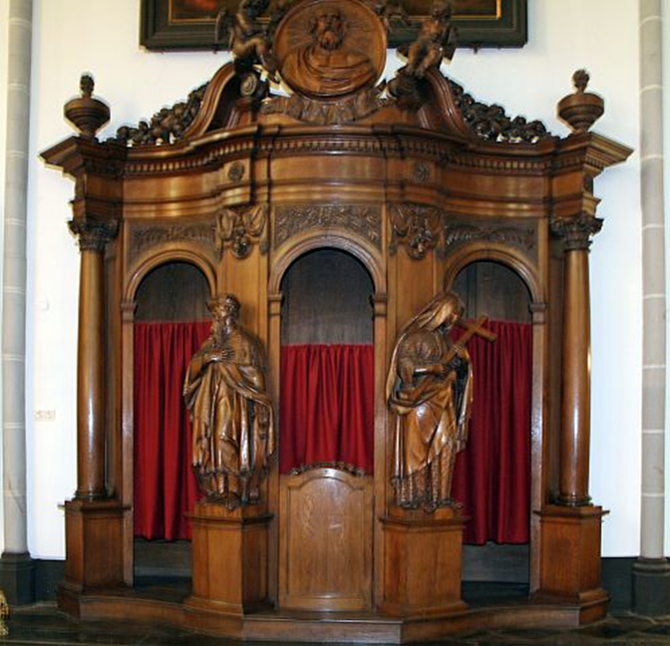
Ook dit kan in de RKK

Slide 5
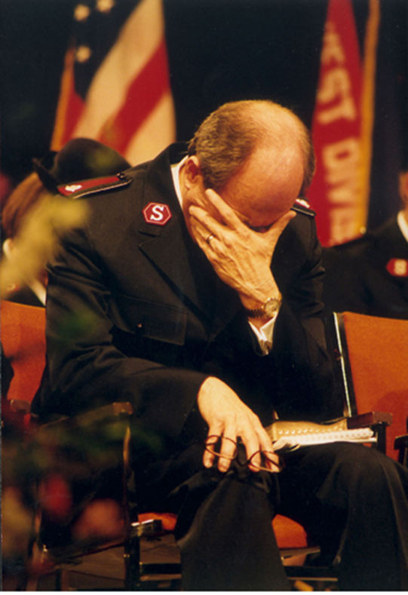
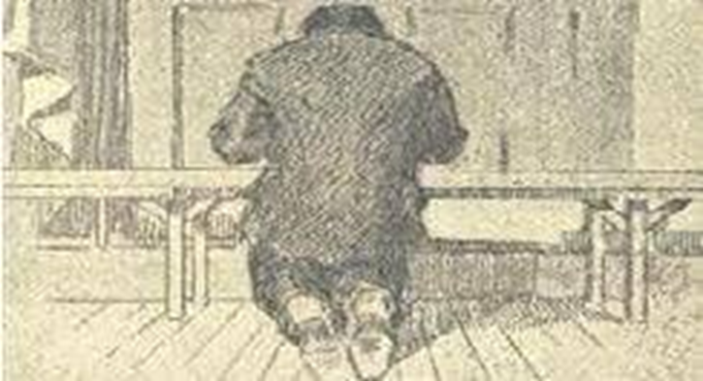
Leger des Heils

Slide 6

Het meest voorkomende biechten: in een gesprek

Slide 7
Protestantse Kerk
In de Protestantse Kerk regelen ze geen biecht en roepen ze er ook niet toe op. Toch vinden sommigen het wel een goede zaak. Dr A.J.Plaisier (eens scriba van de PKN) zegt in een interview over biechten:
Is het aan u als predikant om tegen iemand te zeggen: ‘Het zit eeuwig goed met jou, je zonden zijn je vergeven’?‘ Dat laatste, ja.’ Maar bewérkt die uitspraak mijn vergeving ook, zoals in de rooms-katholieke traditie?

Slide 8
‘Ik zeg het je aan, in de preek of in een pastoraal gesprek. Dat is een gelovige daad, in de context van de kerk. Ik kan dat zeggen, niet omdat ik priester ben of dominee, maar vanwege ons gezamenlijke geloof. Dus zou ook een broeder of zuster het mogen zeggen in Christus’ naam. Het vraagt wel fijngevoeligheid, pastoraal inzicht. Maar biechten we nog bij elkaar, kunnen we elkaar onze zonden belijden?’
Als ik wil biechten, denk ik: die dominee of ouderling ziet me komen. Ik kan toch rechtstreeks God om vergeving vragen?

Slide 9
‘We zijn erg autonome gelovigen. Onze vergeving regelen we zelf. Er is weinig ruimte om tegenover elkaar te getuigen van ons geloof of om met onze zonden en twijfels te komen. Pastoraat laten we ook nog eens aan een ouderling of dominee over. We hebben ook andere mensen nodig hebben om te geloven.
Een mooi systeem is het peter- en meterschap uit de RKK: mensen bij wie je terecht kunt als je het niet meer weet. Op een veiliger afstand dan je ouders. Misschien moet ook een predikant zich zo profileren: ik sta hier, kom als u behoefte hebt aan de zegen van God. Daar kan een moment van biecht dan bij komen.’

Slide 10
Even zelf nadenken…
Denk na over de volgende vragen:
  Wat houdt jou tegen om je persoonlijke zonden of twijfels bij een medegelovige te biechten? Wat stimuleert jou om dat juist wel te doen?
  Wie zou je daarvoor uitkiezen: een familielid, een vriend(in), een medegemeentelid, een ouderling/oudste, een officiële pastor? Waarom?
  Wat houdt jou tegen om de persoonlijke zonden of twijfels van een ander aan te horen? Of: wat spreekt jou daarin juist aan?
  Als de persoonlijke biecht nu eens een toelatingseis wordt voor het Heilig Avondmaal, wat zou er dan kunnen veranderen aan de viering en beleving van het Heilig Avondmaal?

Slide 11

Bonhoeffer
In deze ppp staan vanaf nu veel gedachten uit het boekje van de lutherse Bonhoeffer: ‘Leven met elkander’. De oorspronkelijke titel is ‘Gemeinsames Leben’. Dat is nu uitgegeven als onderdeel van het boek ‘Verborgen omgang’ (Utrecht 2014)

Slide 12
Ik durf niet te biechten…
Vooral mensen die het niet gewend zijn zien ertegenop om te biechten. Ook mensen die heel lang over een bepaald kwaad in hun leven gezwegen hebben, zien ertegenop. Bonhoeffer zegt:
Biechten is toch niet zo moeilijk als je beseft dat God weliswaar de zonde haat, maar de zondaar liefheeft.
Biechten is ook geen eis, maar goddelijke hulp.
Biechten is bevrijdend. Je krijgt er geen spijt van

Slide 13
Wat helpt echt?
Mensen kunnen op allelei manieren vastlopen
Hulpverleners praten over ziekte, psychische nood of relatieproblemen vanuit hún invalshoek.
De dimensie van zonde – genade – vergeving – vernieuwing - redding vanuit de relatie met God, voegt daar iets wezenlijks aan toe.
Wat is de beste hulp dan?

Slide 14
Vroom en soms toch eenzaam
In orthodoxe kringen ligt de lat van de heiligheid hoog. Rechtzinnige christenen (reformatorisch, evangelisch) schamen zich voor hun zonden. Veel gelovigen willen hun stand ophouden en blijven daardoor eenzaam. Soms slepen ze jarenlang in hun eentje een last met zich mee. De biecht doorbreekt de eenzaamheid.
Denk na over de volgende stelling: ‘Vroeger kwamen in protestantse kring meer zelfdodingen voor dan in rooms-katholieke kring. Dat had er onder andere mee te maken dat roomse mensen konden biechten.’ Zou het kunnen kloppen denk je?

Slide 15
Jezus Christus en die gekruisigd
Biecht is doorbraak naar de gemeenschap. De zondaar geeft zijn zelfrechtvaardiging op. Wij zijn één in het kwade en één in de genade. Zo alleen wordt het HA een feest. (Dit heeft zelfs politieke consequenties!)
Biecht is een doorbraak naar het kruis. De oude mens sterft, de hoogmoed wordt gebroken. Christus stierf toch ook als misdadiger? Door de biecht zijn we verbonden met het kruis van Jezus.
In de biecht vindt de doorbraak naar het nieuwe leven plaats: bekering, navolging.

Slide 16
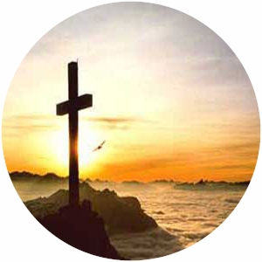

Slide 17
Zekerheid
In de biecht ontvang je zekerheid. Zelfvergiffenis (al is het op je knieën voor God) is onzeker, kan zelfbedrog zijn. Je kunt het jezelf aanpraten of toch nog blijven twijfelen of het woord van Gods genade wel voor jou geldt. De zekerheid krijgen we in de vergiffenis door de broeder / zuster.

Slide 18
Wat biechten?
Het gaat wel om concrete zonden. Toets je leven aan alle tien geboden.
→ Meestal biechten mensen echte overtredingen, maar ook tekortkomingen, lastige karaktereigenschappen, gedrag van zichzelf waarvan ze af willen. Protestanten biechten opmerkelijk vaak (in gesprekken) alleen maar seksuele zonden.

Slide 19
Verkeerd biechten
Biechten is niet goed als het biechten zelf een vrome daad wordt. ‘Hoor mij eens goed biechten! Wat zal God trots op mij zijn. En wat zal mijn nederigheid indruk maken!’
Biechten is weerzinwekkend als er sprake is van een dubbele moraal. Ik biecht een zonde en ga er intussen gewoon mee door.

Slide 20
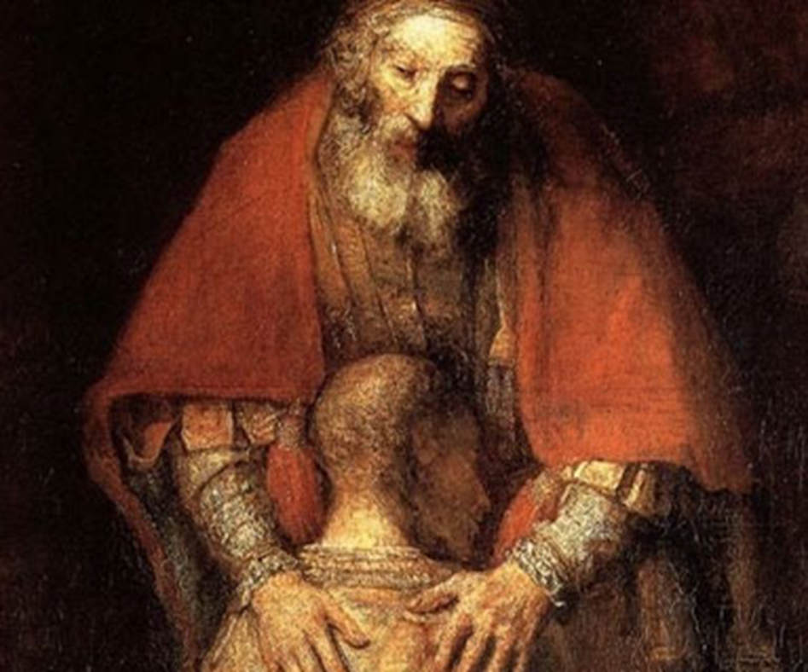
Bij welke vader biechten we?

Slide 21
Biechtvader/moeder
Wie mag de biecht aanhoren: ieder die met Christus leeft, die zelf van zonde en van genade weet.
Ga ik biechten bij een medegelovige, dan biecht ik bij de gemeente en dan biecht ik bij God.
Biecht is niet goed als één persoon biechtvader/moeder voor allen is (de priester of predikant bijvoorbeeld), want dan krijgt iemand onnodig veel status.
Je zou regelmatig kunnen biechten bij een geestelijk mentor.

Slide 22
Biechten bij je geliefden?
In zeker opzicht is het best moeilijk om te biechten bij geliefden. Waarin dan?
Wat vind je echter van deze stelling:
‘Biecht nooit alleen bij iemand die van je houdt. Het lijkt wel dapper, maar is manipulatief. Iemand die van je houdt moet jou wel vergeven. Die durft geen wraak te nemen. Met biechten bij je man/vrouw/vriend/ vriendin/vader/moeder kun je je zonden zo wel heel makkelijk afhandelen. Betrek alsjeblieft ook een ‘vreemde’ bij jouw biecht.’

Slide 23
Niet wachten met biechten
Wacht niet te lang met biechten
  Want anders wordt je schaamte te groot
  Want anders voed je eenzaamheid, wanhoop en depressiviteit
  Want anders kan het kwade doorgroeien
  Want anders neemt de kans op het ontstaan van een dubbele moraal toe
  Want anders ga je de blijdschap van het kind van God zijn missen

Slide 24
Neem je het volgende eens voor…!
Jij gaat, als je durft, vóór de volgende viering van het Heilig Avondmaal persoonlijke zonden of twijfels biechten bij een medegelovige. Doe het ook als het poppen-zonden zijn of meer algemene zonden of tekortkomingen of aanvechtingen. Je gaat, indien gewenst, ook het gesprek aan over vergeving van je zonden. Daarna beantwoord je deze vragen:
  Wat heeft de biecht met jou gedaan? Wat deed het met de ander?
  Met de overtreding van welk gebod hadden je zonden (of tekortkomingen) te maken?
  En als het geloofstwijfels /aanvechtingen waren, wat was de kern ervan?
  Wat doet biechten jou voor je relatie met God?

